Slide 1



Presentación del Ciclo 1
Grupo 37
Carlos Martínez Sanchéz y160412
Gabriel González Taboada x150239
Lorena Pingarrón González z170317
Paula Maestro Domingo z170196
Guillermo de Miguel Villanueva y160262

Slide 2
Índice
1. Resumen de la Gestión.
1.1. Ciclo de vida.
1.2. Planificación.
1.2.1. Estrategia y estimación.
1.2.2. Plan de proyecto.
1.3. Seguimiento del proyecto.
1.4. Gestión de configuración: Ejecución y resultados.
1.5. Calidad.
1.5.1. Seguimiento de defectos.
1.5.2. Plan de calidad, medidas y resultados.
2. Resumen PostMortem.
2.1. Dificultades (en actividades y productos, y en el equipo).
2.2. Puntos fuertes (PF) y puntos débiles (PD).
2.3. Retrospectiva STARFISH.

Slide 3
Resumen de Gestión

Slide 4
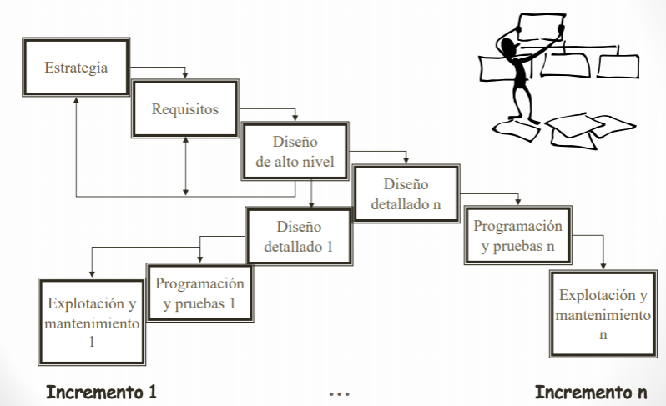
Ciclo de Vida
Incremental

Slide 5
Planificación

Slide 6
Estrategia y Estimación
Nombre ILF | DETs | RETs | Complejidad | PF | Requisito/s del que se deriva
Vehículo | Nº de matrícula, Modelo, Marca, Año de fabrica., Gama, Estado, Franq. (7) | Vehículo (1) | BAJA | 7 | R2, R3, R4, R5, R8, R12
Cliente | Nombre, DNI/CIF, Edad, C.Cond., Domicilio, Datos de Contacto, Tipo cliente (7) | Empresa, Particular (2) | BAJA | 7 | R7, R13, R15,R16
Reserva | Nº reserva, Periodo de reserva, DNI/CIF, Nº matrícula, Importe (5) | Reserva (1) | BAJA | 7 | R1,R2,R9, R10,R11,R13

Slide 7
Nombre EIF | DETs | RETs | Complejidad | PF | Requisito/s del que se deriva
Tarifa de alquiler | Tipo tarifa, Importe, Temporada, Tipo cliente, Gama (5) | Tarifa 1, Tarifa 2, Tarifa 3, Tarifa 4 (4) | BAJA | 5 | R4,R6, R7
Extras | Tipo de extras, Coste, Seguro adicional (3) | Seguro adicional, Accesorios, Características (3) | BAJA | 5 | R17, R8
Nombre EO | DETs | FTRs | Complejidad | PF | Requisito/s del que se deriva
Facturación servicio de alquiler | Nº de factura, Método de pago, Dirección de facturación, Nombre, Compañía de la tarjeta de crédito, Nº reserva, Periodo de reserva, DNI/CIF, Nº matrícula, Importe (10)) | Cliente, Reserva (2) | MEDIA | 5 | R13

Slide 8
Nombre EI | DETs | FTRs | Complejidad | PF | Requisito/s del que se deriva
Alquilar vehículo en una franquicia | Nº reserva, Periodo de reserva, DNI/CIF, Nº matrícula, Importe, Nº de matrícula, Modelo, Marca, Año de fabrica., Gama, Estado, Franq., Tipo tarifa, Temporada, Tipo cliente (15) | Reserva, Vehículo, Tarifa de alquiler (3) | ALTA | 6 | R1
Devolver vehículo en una franquicia | Nº reserva, Franq., Estado, Nº de matrícula, Modelo, Marca, Año de fabrica., Gama (8) | Reserva, Vehículo (2) | MEDIA | 4 | R2
Aplicar descuento | Tipo de cliente, Tipo tarifa (2) | Cliente, Tarifa de alquiler (2) | BAJA | 3 | R7
Modificar una reserva | Nº reserva, Periodo de reserva, DNI/CIF, Nº matrícula, Importe, Nº de matrícula, Modelo, Marca, Año de fabrica., Gama, Estado, Franq., Tipo tarifa, Tipo cliente, Temporada (15) | Reserva, Vehículo, Tarifa de alquiler, Extras (4) | ALTA | 6 | R10
Cancelar una reserva | Nº reserva, Estado (2) | Reserva, Vehículo (2) | BAJA | 3 | R11

Slide 9
Nombre EI (continuación) | DETs | FTRs | Complejidad | PF | Requisito/s del que se deriva
Modificar usuario cliente | Nombre, DNI/CIF, edad, C.cond., Domicilio, Datos de contacto, Tipo cliente (7) | Cliente (1) | BAJA | 3 | R16
Dar de alta vehículo | Nº de matrícula, Modelo, Marca, Año de fabricac., Gama, Estado, Franquicia (7) | Vehículo (1) | BAJA | 3 | R3
Dar de alta usuario cliente | Nombre, DNI/CIF, edad, C.cond., Domicilio, Datos de contacto, Tipo cliente (7) | Cliente (1) | BAJA | 3 | R15
Realizar reserva | Periodo de reserva, DNI/CIF, Nº matrícula, Modelo, Marca, Año de fabrica., Gama, Estado, Franq., Tipo tarifa, Tipo cliente, Temporada, Tipo de extras, Coste, Seguro adicional (15) | Reserva, Vehículo, Tarifa de alquiler, Extras (4) | ALTA | 6 | R9

Slide 10
Nombre EQ | DETs (entrada) | FTR (entrada) | Comp (entrada) | DETs (salida) | FTR (salida) | Comp (salida) | Comp final | PF | Req
Seleccionar marca y modelo de vehículo por tarifa asociada a la gama | Marca, Modelo (2) | - | BAJA | Nº matrícula, Tipo tarifa (2) | Vehículo, Tarifa de alquiler (2) | BAJA | BAJA | 3 | R4
Ofrecer ficha técnica | Nº matrícula (1) | - | BAJA | Nº de matrícula, Modelo, Marca, Año de Fabricac.,Gama, Estado, Franq., Tipo de extras (8) | Vehículo, Extras (2) | MEDIA | MEDIA | 4 | R8
Monitorización de los vehículos | Nº matrícula (1) | - | BAJA | Estado (1) | Vehículo (1) | BAJA | BAJA | 3 | R12
Solicitud de informe | Tipo de factura, Compañía de tarjeta de crédito (2) | - | BAJA | Volumen facturado en efectivo por cada comp. de tarjetas (1) | - | BAJA | BAJA | 3 | R14
Seleccionar extras | Tipo de extras, Seguro adicional (2) | - | BAJA | Tipo de extras, Coste, Seguro adicional (3) | Extras (1) | BAJA | BAJA | 3 | R17
Informar acerca del estado de los nuevos vehículos | Estado (1) | - | BAJA | Estado (1) | Vehículo (1) | BAJA | BAJA | 3 | R5

Slide 11
Plan de Proyecto
Cálculo de puntos de función (PF):
Entrada | Cálculo | Total PF
ILF | 3*7 | 21
EIF | 2*5 | 10
EI | 3*6 | 18
EI | 1*4 | 4
EI | 3*5 | 15
EQ | 3*5 | 15
EQ | 1*4 | 4
EO | 1*5 | 5
PF Total sin ajustar = 21+10+37+5+19 = 92 PF

Slide 12
Implementación de Requisitos Ciclo I
Implementación de Requisitos Ciclo II
Requisitos a Implementar: R1, R2 , R3, R4, R5, R6, R9 y R15.
Referentes a los siguientes PF:
ILF: Vehículo, cliente, reserva.
EI: Alquilar vehículo en una franquicia, devolver vehículo en una franquicia, dar de alta un vehículo, realizar reserva, Dar de alta usuario cliente.
EQ: Seleccionar marca y modelo de coche por tarifa asociada a la gama, Informar acerca del estado de los nuevos vehículos
EIF: Tarifa de alquiler.
Total de PF = 33
Requisitos a Implementar: R7, R10, R11, R13, R16, R17.
Referentes a los siguientes PF:
EI: Aplicar descuento, modificar una reserva, Cancelar una reserva, modificar usuario cliente.
EQ: Seleccionar extras.
EO: Facturación servicio de alquiler.
Total de PF = 23

Slide 13
Diagrama de Gantt

Slide 14
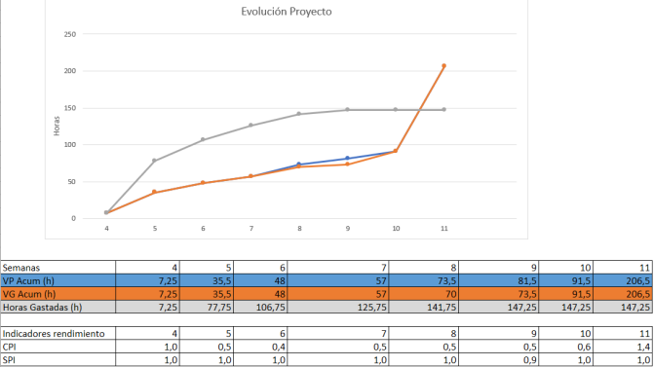
Seguimiento del Proyecto

Slide 15
Gestión de configuración
Etiquetado de ECs:
NOMBRE | ACRÓNIMO | FICHERO | LÍNEA BASE | COPIA SEGURIDAD
Plan de Gestión de Configuración de Software | PGCS | G37_PGCS_vx.docx | Después de Inspección PGCS | drive.google.com/IngenieriadelSoftware/folders/G37_PGCS_backup_vx.docx
Especificación de Requisitos Software | ERS | G37_ERS_vx.docx | Después de Inspección ERS | drive.google.com/IngenieriadelSoftware/folders/G37_ERS_backup_vx.docx
Diseño de Alto Nivel | DAN | G37_DAN_vx.docx | Después de Inspección DAN | drive.google.com/IngenieriadelSoftware/folders/G37_DAN_backup_vx.docx
Diseño de Bajo Nivel | DBN | G37_DBN_vx.docx | Después de Inspección DBN | drive.google.com/IngenieriadelSoftware/folders/G37_DBN_backup_vx.docx
Código Fuente | CODF | G37_CODF_vx.docx | Después de Inspección CODF | drive.google.com/IngenieriadelSoftware/folders/G32_CODF_backup_vx.docx

Slide 16
Ejecución y Resultados
Gráficos de IECs

Slide 17
Calidad

Slide 18
Seguimiento de defectos
Medidas de Defectos introducidos y eliminados por fase
Defectos insertados en fase: |  | Planificados | Real |  |  | Defectos eliminados en fase: |  | Planificados | Real
 | Requisitos | 1 | 2 |  |  |  | Requisitos | 1 | 2
 | Inspección de Requisitos | 0 | 0 |  |  |  | Inspección de Requisitos | 0 | 0
 | Diseño | 2 | 2 |  |  |  | Diseño | 2 | 2
 | Inspección de diseño | 0 | 0 |  |  |  | Inspección de diseño | 0 | 0
 | Diseño detallado | 0 | 1 |  |  |  | Diseño detallado | 0 | 1
 | Revisión de diseño detallado | 1 | 0 |  |  |  | Revisión de diseño detallado | 1 | 0
 | Código | 20 | 5 |  |  |  | Código | 20 | 6
 | Revisión de código | 3 | 2 |  |  |  | Revisión de código | 3 | 1
 | Pruebas Unitarias | 2 | 5 |  |  |  | Pruebas Unitarias | 2 | 5
 | Pruebas del Sistema | 1 | 1 |  |  |  | Pruebas del Sistema | 1 | 1
 | Total | 30 | 18 |  |  |  | Total | 30 | 18
Velocidad de inserción en cada fase(def/hora) |  | Planificada | Real |  |  | Velocidad de eliminación en cada fase |  | Planificada | Real
 | Requisitos | 0,03 | 0,04 | def/hora |  |  | Requisitos | 0,03 | 0,04 | def/hora
 | Inspección de Requisitos | 0,00 | 0,00 | def/hora |  |  | Inspección de Requisitos | 0,00 | 0,00 | def/hora
 | Diseño | 0,11 | 0,13 | def/hora |  |  | Diseño | 0,11 | 0,13 | def/hora
 | Inspección de diseño | 0,00 | 0,00 | def/hora |  |  | Inspección de diseño | 0,00 | 0,00 | def/hora
 | Diseño detallado | 0,00 | 0,17 | def/hora |  |  | Diseño detallado | 0,00 | 0,17 | def/hora
 | Revisión de diseño detallado | 0,14 | 0,00 | def/hora |  |  | Revisión de diseño detallado | 0,14 | 0,00 | def/hora
 | Código | 0,61 | 0,14 | def/hora |  |  | Código | 0,61 | 0,17 | def/hora
 | Revisión de código | 1,00 | 0,29 | def/hora |  |  | Revisión de código | 1,00 | 0,14 | def/hora
 | Pruebas Unitarias | 0,67 | 0,91 | def/hora |  |  | Pruebas Unitarias | 0,67 | 0,91 | def/hora
 | Pruebas del Sistema | 0,17 | 0,25 | def/hora |  |  | Pruebas del Sistema | 0,17 | 0,25 | def/hora

Slide 19
Plan de calidad, medidas y resultados
Informe Resultado de calidad
Tamaño proyecto LOC | 1128 | LOC
Total defectos | 18 | defectos
Densidad de defectos
Total proyecto | 15,96 | def/KLOC
Total post diseño | 11,52 | def/KLOC
Rendimiento de las fases | Yield |  | Cuanto reparamos en la fase | nos cuesta |  |  | Cuando insertamos un defecto en la fase | nos cuesta
Requisitos | 100% |  | Requisitos | 2,0 | horas |  | Requisitos | 2,0 | horas
Inspección de Requisitos |  |  | Inspección de Requisitos |  |  |  | Inspección de Requisitos
Diseño | 100% |  | Diseño | 1,3 | horas |  | Diseño | 1,3 | horas
Inspección de diseño |  |  | Inspección de diseño |  |  |  | Inspección de diseño
Diseño detallado | 100% |  | Diseño detallado | 1,0 | horas |  | Diseño detallado | 1,0 | horas
Revisión de diseño detallado |  |  | Revisión de diseño detallado |  |  |  | Revisión de diseño detallado
Código | 120% |  | Código | 0,9 | horas |  | Código | 0,9 | horas
Revisión de código |  |  | Revisión de código | 0,5 | horas |  | Revisión de código | 0,8 | horas
Pruebas Unitarias | 125% |  | Pruebas Unitarias | 0,7 | horas |  | Pruebas Unitarias | 0,7 | horas
Pruebas del Sistema |  |  | Pruebas del Sistema | 0,5 | horas |  | Pruebas del Sistema | 0,5 | horas
Defectos tipo | Recuento | Porcentaje
Documentación | 1 | 6%
Sintaxis | 1 | 6%
Configuración | 0 | 0%
Asignaciones | 1 | 6%
Interface | 1 | 6%
Comprobación | 0 | 0%
Datos | 9 | 50%
Funciones | 3 | 17%
Estandar | 0 | 0%
Entorno | 2 | 11%

Slide 20
Resumen Postmortem

Slide 21
Dificultades encontradas:
Puntos fuertes (PF) y Puntos débiles (PD)
En actividades y productos:
Elaboración de los documentos.
En el equipo:
Consenso para decidir días y horas de reunión.
PF:
- Comunicación.
- Organización.
- Compromiso.
PD:
- Seguir los estándares.
- Planificación.
- Acumulación de herrores.

Slide 22
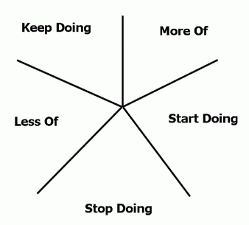
Retrospectiva STARFISH

Slide 23
¡¡Gracias!!

